Slide 1

Entity Framework 6.x desde las trincheras
Sergio León
@panicoenlaxbox
panicoenlaxbox@gmail.com

Slide 2


Desde data-centric a model-centric
Pensamiento, enfoque
Data-centric vs model-centric
En data-centric, primero se crea el modelo relacional
Acomoda entidades y procesos.
Después se aborda la lógica de negocio.
En model-centric, primero se crea el modelo de dominio
Primero se modela con POO, después se persiste.
El modelo de dominio es agnóstico de la persistencia
A ojos de la aplicación el origen de datos no es una base de datos física, sino el modelo de dominio.
La base de datos se relega al nivel más bajo, a la capa de infraestructura.
Se pone el foco en la lógica de negocio, la base de datos no es nuestra preocupación, es un detalle de implementación.

Slide 3
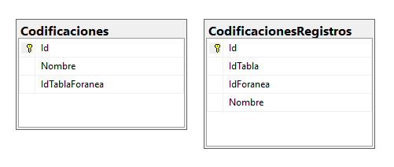
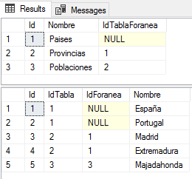
Data-centric

Slide 4
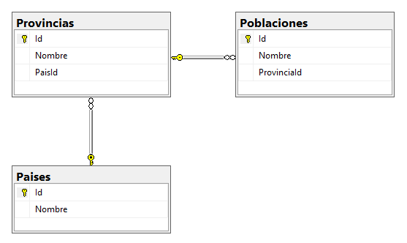
Model-centric

Slide 5
¿Por qué un ORM?
Modelo relacional vs modelo de objetos.
Desajuste de impedancia.
Concesiones.
El ORM impondrá ciertos requisitos a nuestro modelo.
Idealmente, deberíamos tener las mínimas e imprescindibles dependencias de infraestructura en nuestro modelo.

Slide 6
Entity Framework != 1:1
Herencia
TPH, Table Per Hierarchy
TPT, Table Per Type
TPC, Table Per Concrete Class
Complex Type
Table Splitting
Entity Splitting
Calculated Fields

Slide 7
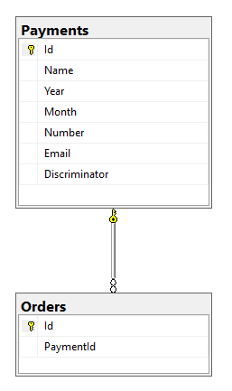
TPH – Table Per Hierarchy
Estrategia de herencia por defecto
Por defecto consultas polimórficas
Con OfType<> hacemos consultas NO polimórficas
BD
Una única tabla para guardar la jerarquía de herencia
Campo Discriminator
Por defecto, nombre de subclase
Se puede cambiar el nombre del campo y el valor a guardar por subclase
Las propiedades propias de subclases admitirán NULL
Con independencia de que no lo hagan en el modelo
Desnormaliza la base de datos

Slide 8
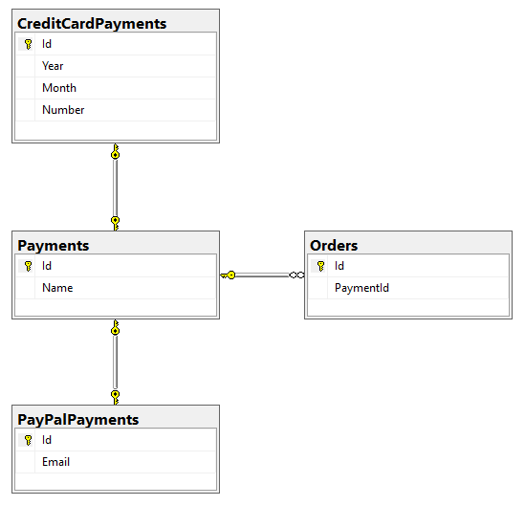
TPH – Table Per Type
Una tabla para la clase base
Una tabla para cada clase subclase
Ya no tenemos que admitir NULL en BD para propiedades propias
Normaliza la base de datos
SQL más feo y complicado
Consultas polimórficas
UNION, INNER JOIN, CASE, etc.
Consultas NO polimórficas
INNER JOIN
DML más complicado
Además 1:1 entre tabla clase base y tabla subclase no garantiza la coherencia de los datos

Slide 9
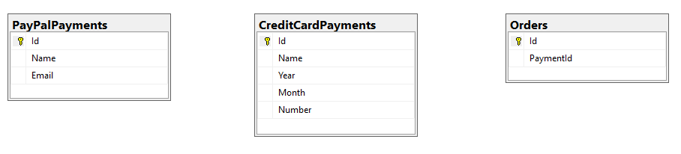
TPH – Table Per Concrete Class
Una tabla para la clase concreta
Incluye tanto las propiedades de la base como las propias
En BD no hay relación alguna entre tablas
Cascade Delete sólo funciona en memoria
SQL
Consultas polimórficas
UNION, INNER JOIN, CASE, etc.

Slide 10
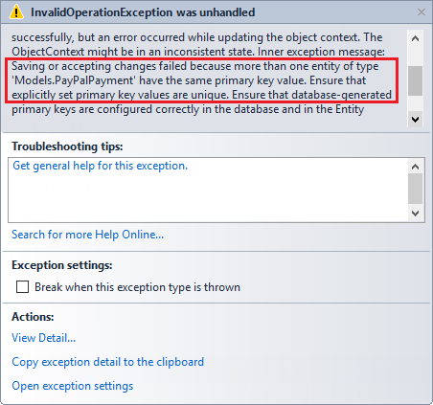
TPH – Table Per Concrete Class
Id no es autonumérico
ObjectContext tiene 2 entidades del mismo tipo con el Id 0
DatabaseGeneratedOption.Identity no lo arregla
¿Solución?
Dar valor a Id a mano
DatabaseGeneratedOption es None
DatabaseGeneratedOption.Identity y Guid (2 veces pedir un nuevo guid dará valores distintos, no como pedir un nuevo int para un campo identity en 2 tablas que dará el mismo valor)

Slide 11
Enlaces
TPH, Table Per Hierarchy https://weblogs.asp.net/manavi/inheritance-mapping-strategies-with-entity-framework-code-first-ctp5-part-1-table-per-hierarchy-tph
TPT, Table Per Type https://weblogs.asp.net/manavi/inheritance-mapping-strategies-with-entity-framework-code-first-ctp5-part-2-table-per-type-tpt
TPC, Table Per Concrete Class https://weblogs.asp.net/manavi/inheritance-mapping-strategies-with-entity-framework-code-first-ctp5-part-3-table-per-concrete-type-tpc-and-choosing-strategy-guidelines

Slide 12
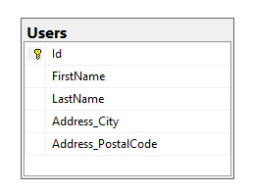
Complex Type
Tipo sin identidad
Value object en DDD
¿Cómo se infiere?
No tiene Key
Sólo tiene propiedades de tipos simples
No tiene propiedades de navegación
Ninguna otra entidad la referencia desde una propiedad de navegación de colección
Una entidad no puede tener una propiedad de un tipo complejo que valga null

Slide 13
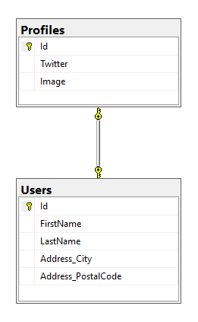
Table Splitting
No tiene mucho misterio, dividimos una clase y en SQL se genera una relación 1:1
¿Por qué?
Para dividir nuestra entidad “grande” a nivel organizativo en varias entidades y así poder trabajar mejor
Hacer Lazy Loading a propiedades “caras” sólo cuando proceda (p. ej. image).
En SQL habrá o no cascada según lo decidamos con WillCascadeOnDelete

Slide 14
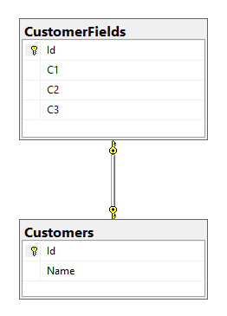
Entity Splitting
Persistir campos simples de 1 entidad en otra tabla
¿Por qué?
Imposición del modelo relacional
Organización
Interoperabilidad con SQL
En SQL no hay eliminación en cascada, en EF sí.

Slide 15
Campos calculados
Propiedades de sólo lectura
Setter privado
Se pueden usar en L2E

Slide 16
Cargando entidades
Lazy Loading
Eager Loading
Explicit Loading

Slide 17
Ejecución diferida vs inmediata
Diferida
Inmediata
AsEnumerable
AsQueryable

Slide 18
Consultas complejas
Construcción de forma progresiva
Tipos anónimos intermedios

Slide 19
SQL
Dapper
SQL dinámico

Slide 20
Logging
context.Database.Log = Console.WriteLine;
q.ToString()
IDbCommandInterceptor
IDbCommandTreeInterceptor

Slide 21
Tooling
LINQPad
EF Power Tools 4
https://marketplace.visualstudio.com/items?itemName=EntityFrameworkTeam.EntityFrameworkPowerToolsBeta4
http://thedatafarm.com/data-access/installing-ef-power-tools-into-vs2015/
Context.DumpAsHtml()

Slide 22
Migraciones en equipo
Cada desarrollador tiene su base de datos en local
Cada migración guarda en un .resx el snapshot del modelo actual (incluyendo el cambio)
Una nueva migración usa el anterior .resx para comparar el modelo actual con el anterior y calcular los cambios

Slide 23
Migraciones en equipo - Problema
Usuario 1 – Migración 1
Push
Usuario 1 – Migracion A
Usuario 2 – Migracion B
Usuario 1 – push
Usuario 2 – pull
Update-Database
Aplica A (no la tenía, la subió el usuario 1)
Sin embargo
Unable to update database to match the current model because there are pending changes and automatic migration is disabled…
El modelo guardado en el .resx de B no coincide con el modelo actual (no tiene los cambios que metió la migración A)

Slide 24
Migraciones en equipo – Solución
Usuario 2 – Añadir migración ignorando los cambios
Add-Migration <merge_o_similar> –IgnoreChanges
Añade una migración sin cambios pero guarda en el .resx un modelo que coincide con el actual
Entity Framework Code First Migrations in Team Environments
https://msdn.microsoft.com/es-es/data/dn481501

Slide 25
¡Gracias!

